Slide 1
Квадрокоптер с автономной посадкой
Команда:
Мовсесян Михаил Б01-403
Рогов Анатолий Б01-406

Slide 2
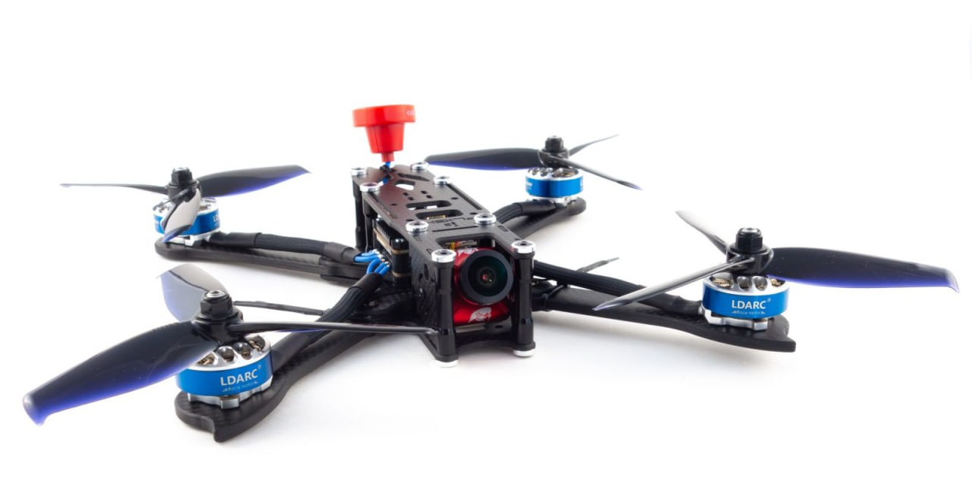
Цель
Создать беспилотный летательный аппарат (квадрокоптер), способный совершать автономную посадку в заданную точку, чье положение будет определяться посредством компьютерного зрения.

Slide 3
Задачи:
Разработать и реализовать раму для будущего устройства.
Заказать необходимые технические комплектующие.
Собрать устройство воедино.
Произвести настройки полетного контроллера.
Провести тестирование дистанционного управления.
Изучить особенности работы и возможности библиотеки OpenCV (Python).
Применить компьютерное зрение к квадрокоптеру.
Произвести тестирование посадочного механизма.

Slide 4
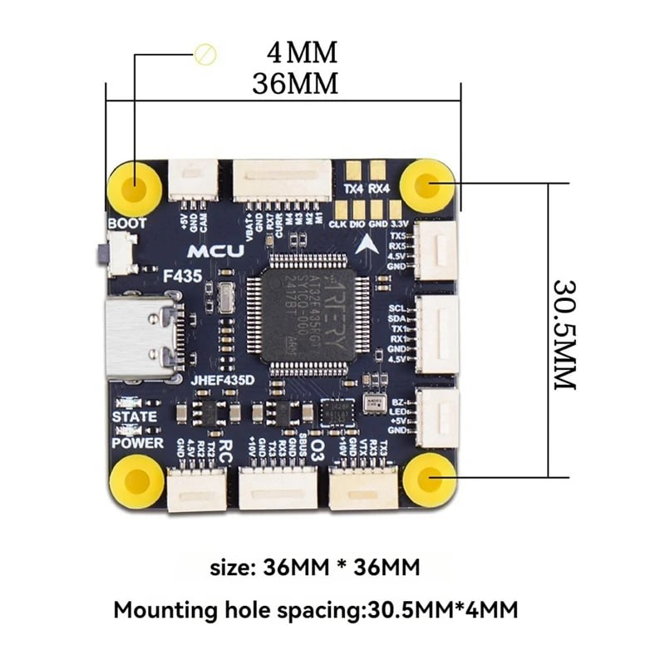
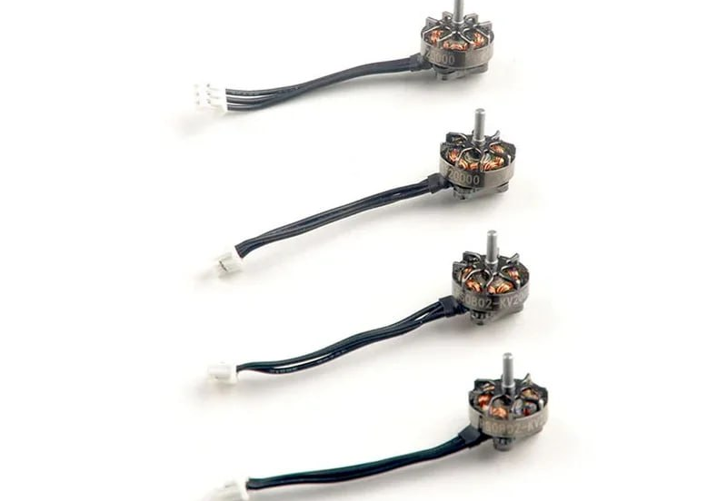
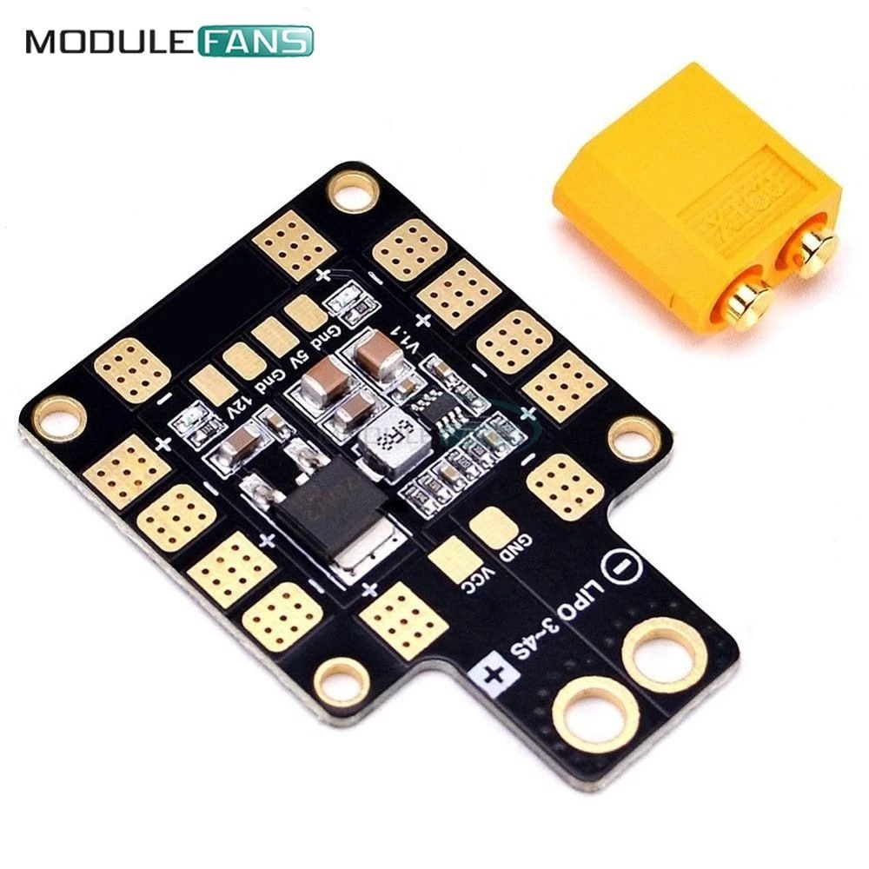
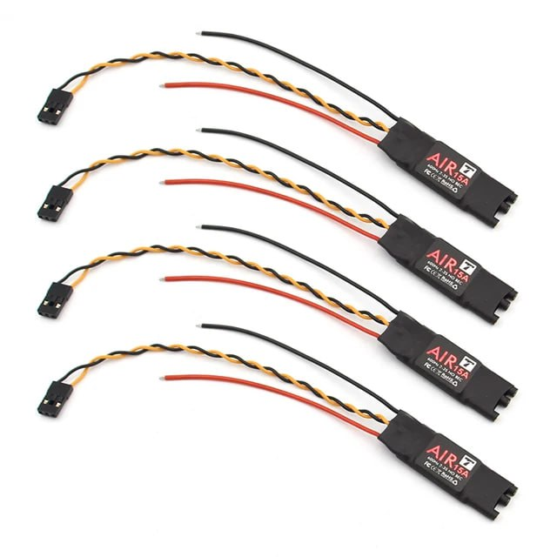
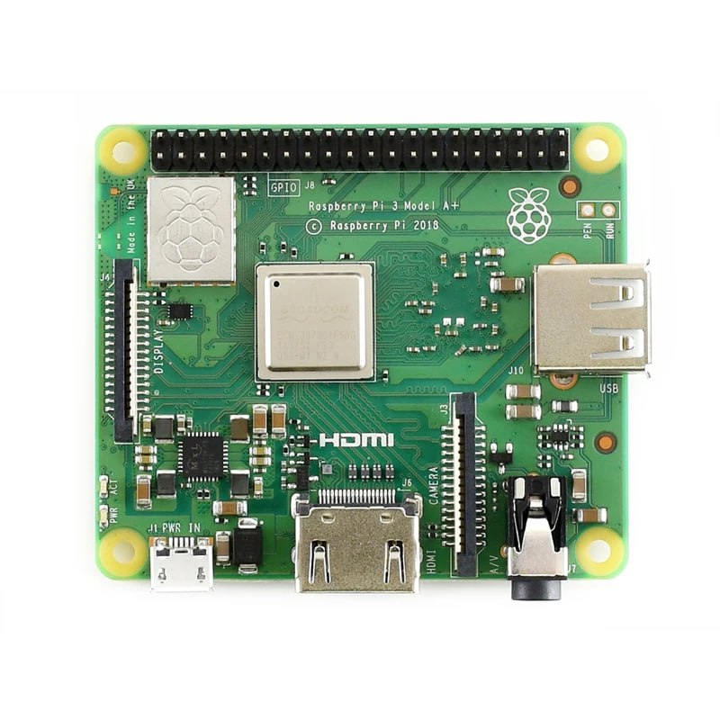
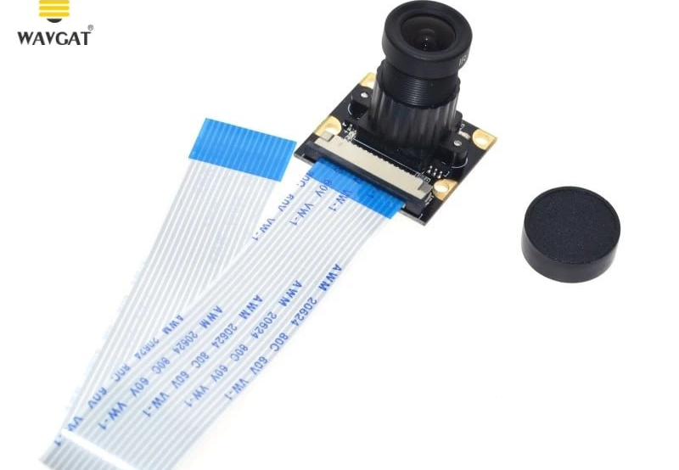
Необходимые компоненты
Основные компоненты:
Полетный контроллер
Плата питания
Моторы
Регуляторы скоростей
Raspberry PI
Камера

Slide 5
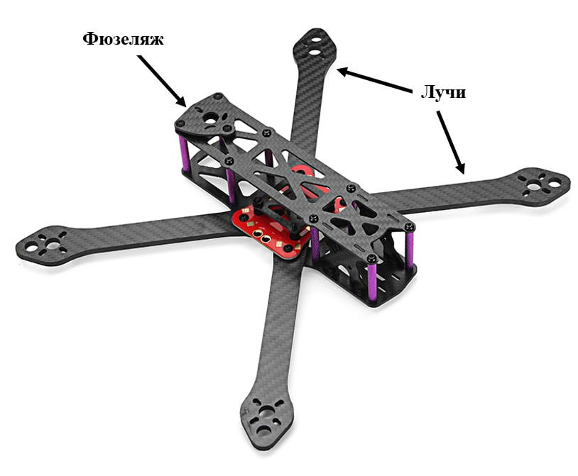
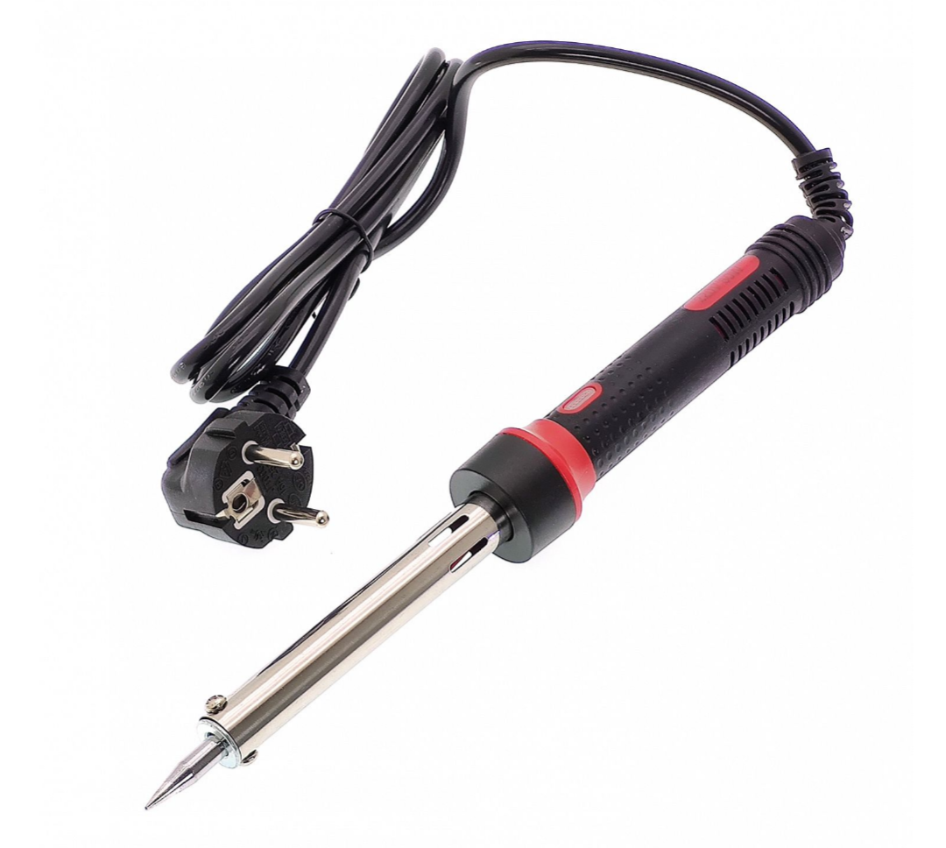
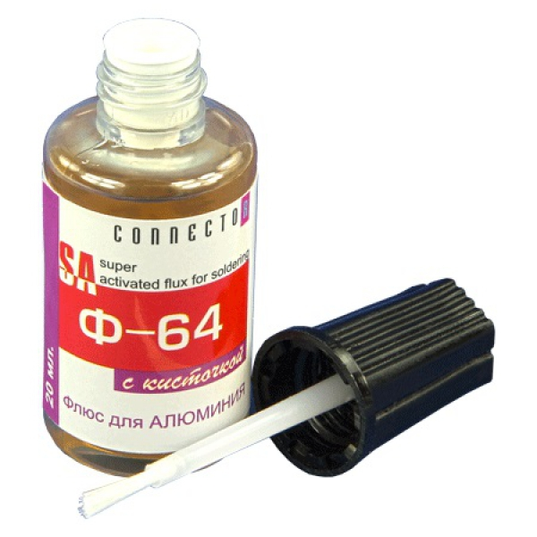
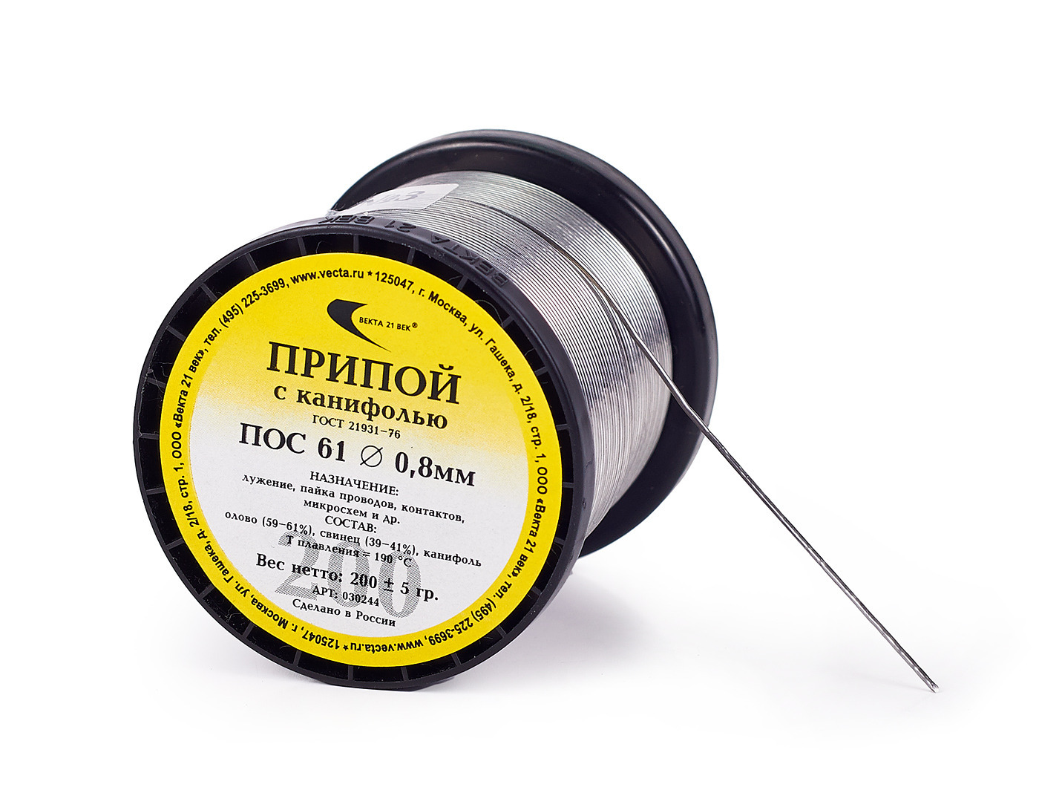
Ресурсы фабрики
Разработать в CAD-системе макет рамы и реализовать его с помощью лазерного станка, либо 3D-принтера.

Slide 6



Как БПЛА видит место посадки?
ArUco-маркер - это популярная технология для позиционирования робототехнических систем с использованием компьютерного зрения.
GitHub проекта

